Slide 1
Pac-Man
Разгоняев Максим 2022

Slide 2
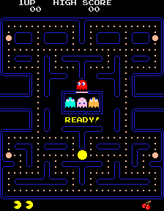
Цель проекта
Данный проект направлен на создание копии культовой игры «Pac-Man»

Slide 3
Особенности, отличия от оригинальной игры
Поле увеличено;
Призраки, которые охотятся за героем, двигаются рандомно;
Поле размечено на клетки;
Есть блоки, через которые Pac-Man не может двигаться;
Герой может проходить через границы поля, причем появляется он в противоположном крае поля, как в игре «Змейка».

Slide 4
Функционал игры
Герой двигается под управлением пользователя кнопками вверх-вниз-влево-вправо
Призраки появляются, соответственно, в 4-х углах карты, двигаются они рандомно
Если Pac-Man касается одного из духов, он возвращается в исходную точку (центр нижней строки); духи возвращаются в свои углы и начинают двигаться; количество жизней уменьшается на 1

Slide 5
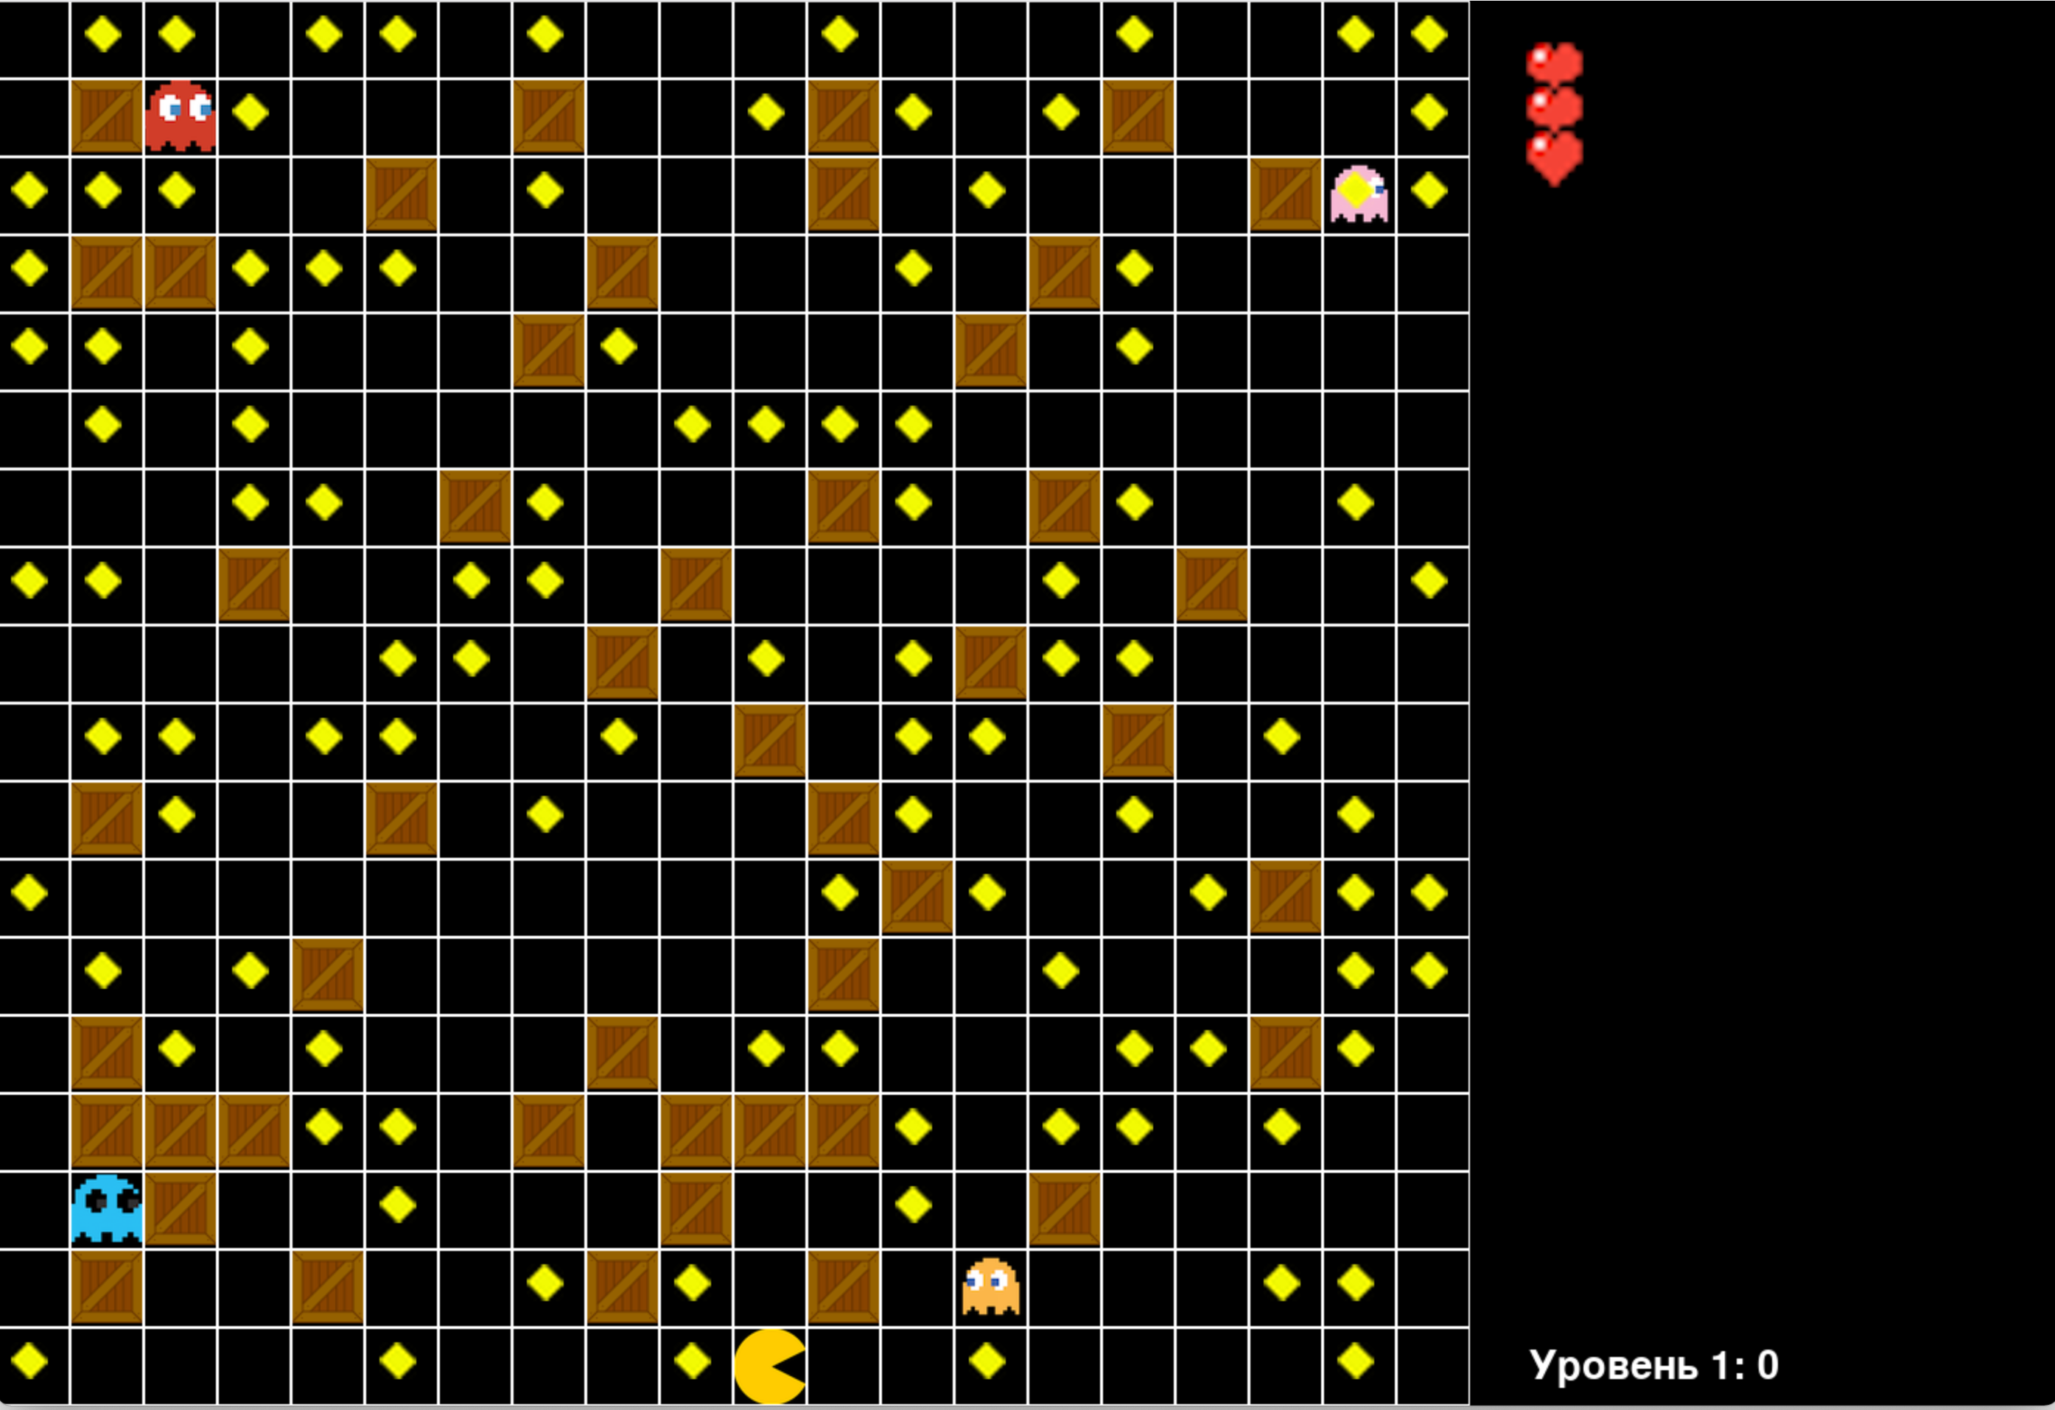
Точки генерируются рандомно
В правом крае игрового дисплея расположены сердца, обозначающие количество оставшихся жизней, номер уровня и количество точек, собранных героем на этом уровне.
Когда герой собрал все точки, происходит переход на следующий уровень, который генерируется рандомно, следовательно, количество уровней - бесконечно.

